Slide 1
ZDRAVSTVENA NJEGA U TRAUMATOLOGIJI Prelomi vrata femura Prelomi i povrede bedrene kosti Ugradnja endoproteza kuka
Prof. Dr Predrag Grubor

Slide 2
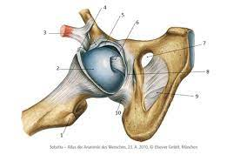
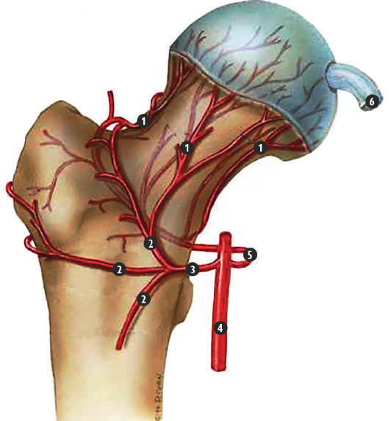
Prelomi vrata butne kosti (Fractura colli femoris)
Anatomija zgloba kuka
Zglob kuka (art. coxae ) povezuje donji ekstremitet sa karlicom, odnosno. Zglobne površine (facies articulares) ovog zgloba su glava butne kosti (caput femoris) i zglobna čašica karlične kosti (acetabulum). Obe zglobne površine prekrivene su zglobnom hrskavicom (cartilago articularis ).
Zglobna kapsula ( capsula articularis ) obuhvata pomenute zglobne površine i ona se kao i kod ostalih zglobova sastoji iz dve opne, spoljašnje-fibrozne i unutrašnje-sinovijalne.
Prelom glave i vrata butne kosti je artikularni prelom pa kako oni nemaju periost, to stvaranje kalusa može ići samo endostalnim putem, a brzina stvaranja kalusa na ovaj način je u tjesnoj zavisnosti od vaskularizacije.
Vaskulariciju čine a.circumflexa lateralis et medialis, grane a.profunda femoris i a. lig.capitis femoris
Osteoporoza je sistemsko oboljenje skeleta koje se odlikuje niskom vrijednošću mase kosti i promjenama u mikroarhitektonici koštanog tkiva sa povećanom sklonošću ka pojavi fraktura kosti
1 – A. retinacularis: anterior, posterior, superior, inferior 2 – R. ascendens,R. transversa, R. descendens 3 – A. circumflexa femoris lateralis 4 – A. profunda femoris 5 – A. circumflexa femoris medialis 6 - A. lig. capitis femoris

Slide 3
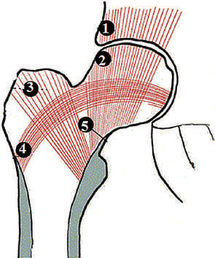
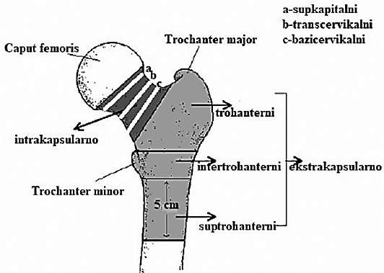
Prelomi vrata butne kosti Fractura colli femoris
Lamelarna građa predstavlja nosivi kompresivni sistem, koji je u odnosu na sile opterećenja postavljen gotovo okomito. Posmatrajući arhitektonske građe spongioznih gredica, može se zaključiti da je ovakva građa prvenstveno posljedica djelovanja sila naprezanja i da se radi o funkcionalnoj, a ne čisto statičkoj građi kosti.
Prelomi vrata butne kosti najčešće nastaju pri padu na kuk. Najčešće se sreće kod osoba preko šezdesete godine života kod kojih pored traume značajnu ulogu ima i prisutna osteoporoza a kod mladih osoba prelom vrata butne kosti nastaje pod dejstvom snažne traume (saobraćajne nesreće).
Još je Coper 1824. godine sve prelome proksimalnog okrajka femura podijelio na:
intrakapsularne: prelomi glave i vrata, I
ekstrakapsularne: transtrohanterni i suptrohanterni (slika 36).
Ekstrakapsularni prelomi obuhvataju prelome trohanternog masiva i dijela butne kosti koji se nalazi neposredno ispod njega, a prostire se na oko 5 cm distalno od malog trohantera. Njih čine dvije grupe preloma:
intertrohanterni i
suptrohanterni
Strukturna trabekularna građa proksimalnog femura
(1.acetabularne trabekule,
2. primarne (medijalne) kompresijske trabekule,
3. sekundarne (lateralne)kompresijske trabekule,
4. sekundarne tenzijske trabekule,
5. Wardov trokut)

Slide 4
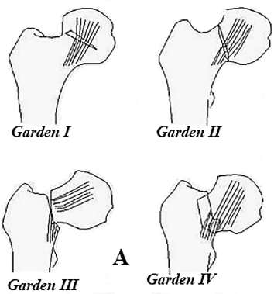
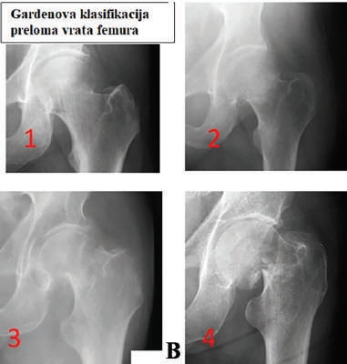
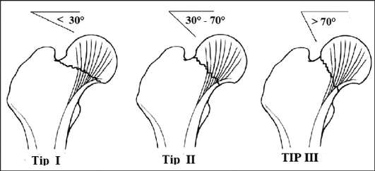
Prelomi vrata butne kosti Fractura colli femoris
Pauwelsova klasifikacija je prva opšteprihvaćena klasifikacija preloma vrata femura. Ona je zasnovana na veličini ugla (nagiba) koju frakturna linija gradi sa horizontalnom linijom, te postoje: − tip I - ugao manji od 30°, − tip II - ugao između 30° i 70°, − tip III - ugao veći od 70°
Gardenova klasifikacija:
Garden I predstavlja inkompletni supkapitalni prelom.
Garden II prelom je kompletan, ali nedislociran
Garden III je kompletan, djelimično dislociran supkapitalni prelom , najčešći
Garden IV je kompletan i potpuno dislociran prelom

Slide 5
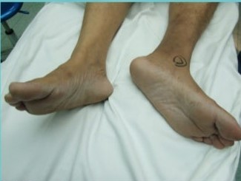
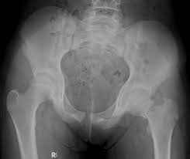
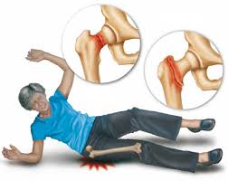
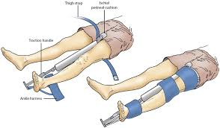
Prelomi vrata butne kosti Fractura colli femoris
Klinička slika
U kliničkoj slici dominira bol u predelu kuka koji se pojačava pri pokušaju pokretanja ekstremiteta. Pored otoka i bola prisutna je i funkcionalna nemoćtj nemogućnost aktivnog i pasivnog pokreta.
Bolesnik ne može aktivno da podigne povređeni ekstremitet i odvoji petu od podloge.
Noga se nalazi u spoljnoj rotaciji preko 45 stepeni, postoji skraćenje povređene noge i noga se nalazi u addukciji u odnosu na horizonatalno položenu karlicu.
Kod preloma bez pomaka klinička slika može biti nekarakteristična, pa je moguć čak i hod uz bolove sve do nastanka dislokacije koja se javi u 60 % slučajeva.
Dijagnoza
Postavlja se na osnovu anamneze, kliničke slike, objektivnog pregleda, a potvrđuje se rendgenskim snimcima (antero-posteriorni i profilni snimak), CT, NMR

Slide 6
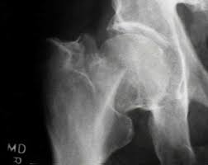
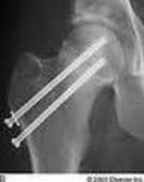
Prelomi vrata butne kosti Fractura colli femoris
Liječenje
Kod preloma vrata butne kosti dolazi do kidanja intraosealnih krvnih sudova. Dio vrata butne kosti koji se nalazi intrakapsularno nije u mogućnosti da učestvuje u formiranju perifernog kalusa, pa se zarastanje ove vrste preloma bazira na endostalnom srastanju. Ishrana glave butne kosti zavisi tada samo od preostalih retukularnih arterija i krvnih sudova iz lig. teres capitis. Upravo zbog ovakvih anatomskih relacija, za zarastanje preloma vrata butne kosti neophodno je postići anatomsku repoziciju, sa ciljem da se izbjegne avaskularna nekroza. U slučaju da se postigne repozicija u valgus položaju, to može dovesti do pritiskanja lateralnih epifizealnih krvnih sudova i istezanja medijalnih epifizealnih krvnih sudova u lig. teres, a to dovodi do avaskularne nekroze glave femur
Liječenje najviše zavisi od životne dobi pacijenta, tipa stabilnosti/nestabilnosti preloma, komorbiditeta i dr. Opšte zdravstveno stanje pacijenta: insuficijencije bubrega sa hiperparatireoidizmom ili bez njega, preživljeni cerebrovaskularni inzult, koji je ostavio neurološke posljedice (spasticitet, spazam, pareza) na strani preloma, osteoporoza, reumatoidni artritis i dr. jesu najčešće kontraindikacije za osteosintezu

Slide 7
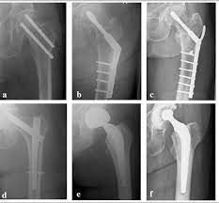
Prelomi vrata butne kosti Fractura colli femoris
Metoda liječenja preloma vrata femura može biti konzervativna ili hirurška.
Hirurška metoda liječenja je osteosinteza ili artroplastika.
Za osteosintezu se danas najčešće koriste kanulirani šrafi koji se postavljaju perkutano ili DHS vijak.
Prelom vrata femura liječi se implantacijom endoproteze, koja može biti parcijalna ili totalna.

Slide 8
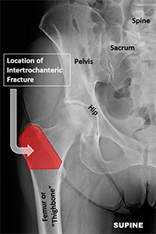
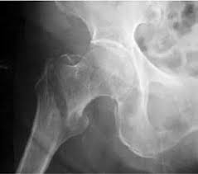
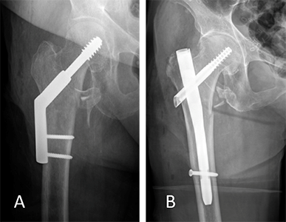
Prelomi i povrede bedrene kosti
Prelomi trohanternog masiva
Trohanterni prelomi femura jesu prelomi kod kojih prelomna pukotina ukršta zamišljenu liniju između velikog i malog trohantera.
Trohanterni prelomi nastaju kod osoba vrlo visoke životne dobi (70-80 godina), nekoliko godina starijih od osoba kod kojih nastaju prelomi vrata femura.
Mehanizam preloma trohanternog masiva i vrata femura je isti.
Kod starijih osoba, posebno žena, nastaje pri padu prilikom hoda. Mlađe osobe najčešće zadobiju prelom prilikom djelovanja velike sile. To se dešava najčešće u saobraćajnim udesima, a posebno pri padu s motora. Mortalitet kod trohanternih preloma je nešto veći nego kod preloma vrata, zbog starije životne dobi pacijenata

Slide 9
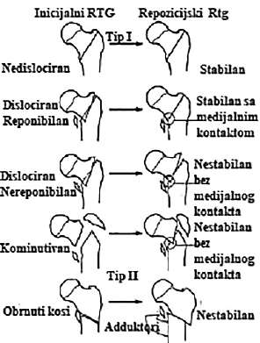
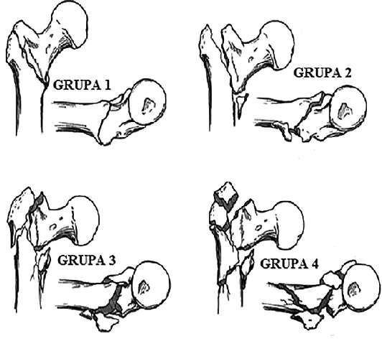
Prelomi i povrede bedrene kosti
Prelomi trohanternog masiva
Evansova klasifikacija transtrohanternih preloma
Kyleova klasifikacija intertrohanternih preloma

Slide 10
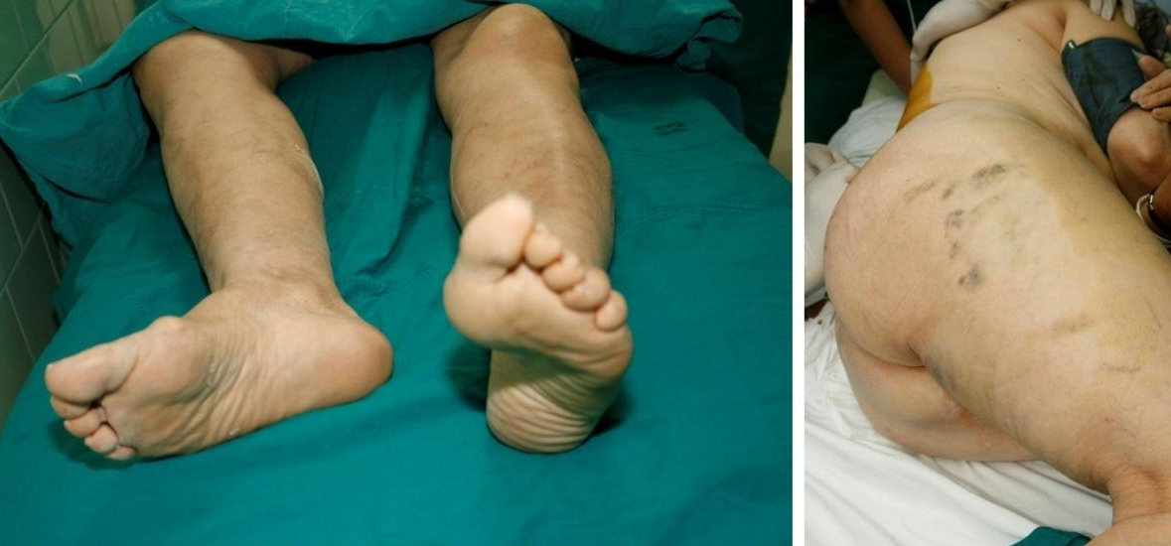
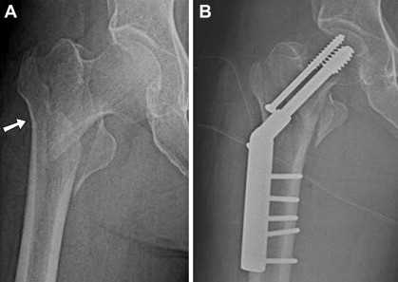
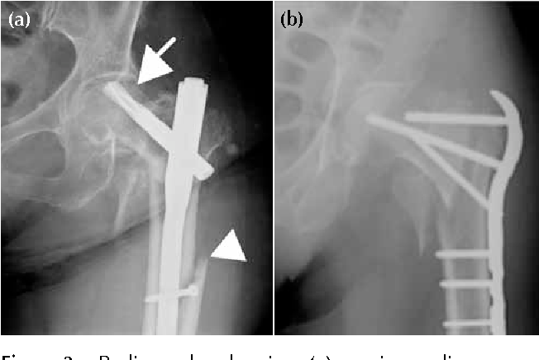
Prelomi i povrede bedrene kosti
Prelomi trohanternog masiva
Prelomi trohanternog masiva
Klinička slika intertrohanternih preloma jednaka je kao i kod preloma vrata femura: noga u spoljnoj rotaciji, skraćena, pacijent ne može aktivno podići nogu. Prelomi kod kojih nije došlo do pomaka mogu se prezentovati minimalnim bolom u preponi i području oko kuka, dok se prelomi kod kojih je došlo do smaknuća fragmenata karakterišu jakim bolom te skraćenjem noge i spoljnom rotacajom.
Radiografski snimak se radi u antero-posteriornoj i laterolateralnoj projekciji. Prelomi bez pomaka katkad mogu biti nevidljivi na radiografskom snimku. U dijagnostici istih, kao i kod preloma vrata femura, pomaže nam magnetna rezonanca .
Relativno stabilni intertrohanterni prelomi liječe se fiksacijom DHS šrafom.
Za liječenje nestabilnih intertrohanternih preloma i obrnuto kosih te transverzalnihpertrohanternih preloma bolji izbor je intramedularni ili gama čavao.

Slide 11
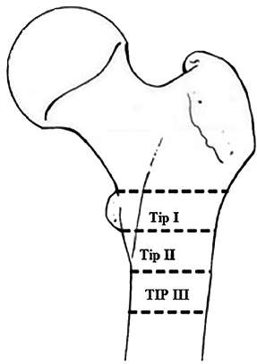
Prelomi i povrede bedrene kosti
Suptrohanterni prelomi
Suptrohanterni prelomi jesu prelomi proksimalnog femura u nivou malog trohantera i 5 cm ispod njega, čak do anatomskog istmusa femura. Nastaju izolovano ili udruženo sa transtrohanternim prelomima. Kod starijih osoba nastaju dejstvom minorne traume, usljed pada i direktnog udarca u predjelu trohanterno-suptrohanterne regije, a kod mladih dejstvom velike sile: saobraćajna nesreća, pad sa visine… Stabilni suptrohanterni prelomi su oni prelomi koji se mogu anatomski reponirati odnosno moguće je postići posteromedijalni kontakt između prelomljenih fragmenata. Taj kontakt postoji i održava se nakon unutrašnje fiksacije.
Stabilno fiksirani suptrohanterni prelomi manje su izloženi dejstvu sila koje djeluju u predjelu proksimalnog femura i nastoje da izazovu varizaciju preloma i tim dezintegraciju osteosinteze.
Nestabilni suptrohanterni prelomi kod kojih nema anatomskog posteromedijalnog kontakta, zbog kominucije preloma, nakon unutrašnje fiksacije znatno su više izraženi djelovanju, prije svega, sila savijanja. Komplikacije u vidu vari
Fieldingova klasifikacija
prvu grupu čine prelomi u nivou malogtrohantera;
drugu grupu čine prelomi do 2,5 cm ispod malog trohantera;
treću grupu čine prelomi koji su udaljeni od malog trohantera od 2,5 do5 cm

Slide 12
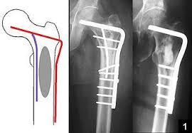
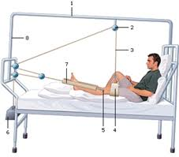
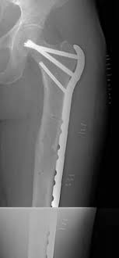
Prelomi i povrede bedrene kosti
Suptrohanterni prelomi
Liječenje suptrohanternih preloma Suptrohanterni prelomi su rijetko izolovani. Najčešće se suptrohanterni prelomi spominju u okviru liječenja trohanternih preloma uopšte. Konzervativni, nehirurški vid liječenja indiciran je kod stabilnog preloma ili preloma sa izrazitom kominucijom, posebno kod mladih bolesnika kod kojih se nemože postići stabilna unutrašnja fiksacija, kao i kod otvorenih preloma. Ekstenzija jejedna od metoda izbora u liječenju ovakvih preloma. Ukoliko se procijeni da operativnim liječenjem mogu da se postignu anatomska repozicija i stabilna fiksacija, najčešće se koristi klasična klin-ploča, AO ugaona i obična ploča, klizni zavrtnji, intramedularni implantati, Enderov, Sampsonov klin/ klinovi, unutrašnji fiksator i dr

Slide 13
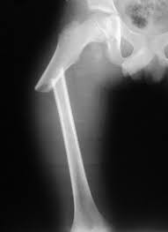
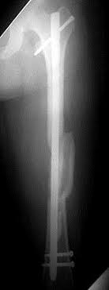
Prelomi i povrede bedrene kosti
PRELOMI DIJAFIZE FEMURA
Najčešći mehanizam povrede dijafize femura u mladi je visokoenergetska trauma, dok niskoenergetske traume postaju sve važniji uzrok među starijim odraslima.
Visokoenergetske traume najčešće nalazimo u nesrećama kao što su sudari motornih vozila, naleti motornih vozila na pješaka, motociklističke saobraćajne nesreće, padovi s visine veće od tri metra ipovrede vatrenim oružjem .
Niskoenergetske traume najčešće nalazimo kod povreda zadobivenih kod kuće, pri padu manjim od 1 m; klizanje, spoticanje na nestabilnom terenu.
Traumatski pelomi su rezultat direktne ili indirektne sile ili mišićne trakcije.
Patološki prelomi dijafize femura su neuobičajeni, ali mogu biti uzrokovani metastazama karcinoma dojke, pluća, prostate ili, u rjeđem slučaju, primarnim ili sekundarnim tumorom kostiju

Slide 14
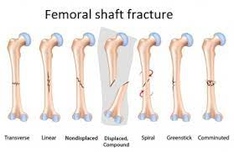
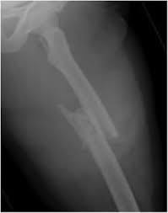
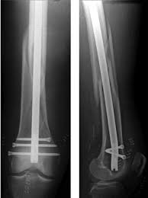
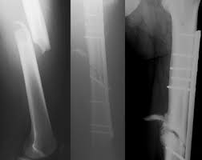
Prelomi i povrede bedrene kosti
PRELOMI DIJAFIZE FEMURA
Prelom femura, kao i sve prelome dijafize dugi kostiju možemo podijeliti prema nekoliko kriterija: prema sirini i dislokaciji frakturn fragmenata, očuvanosti/neočuvanosti kože, prema anatomskoj visini preloma, blizini zgloba...
Klinička slika preloma dijafize femura je izrazito burna te se pretpostavka te dijagnoze obično postavlja nakon prezentacije jake boli, oticanja i deformacije natkoljenice , najčešće u obliku skraćenja dužine bedrene kosti.
Masivne povrede okolnog tkiva i ekstenzivno krvarenje koji su uobičajeni kod ovih povreda mogu dovesti i do šoka.
Stabilizacija pacijentovih osnovnih životnih funkcija zauzima prioritet u prvom kontaktu s povredama ovog tipa.
Nakon imobilizacije, provodi se detaljan drugi pregled u zdravstvenoj ustanovi da se ne predvide povrede;karlice, acetabuluma, arterije, nerva, vene, LCA meniskusa

Slide 15
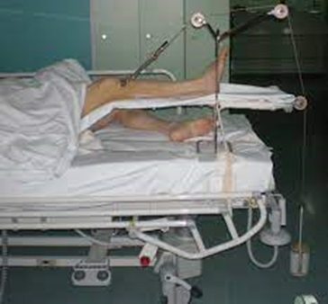
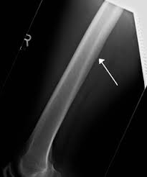
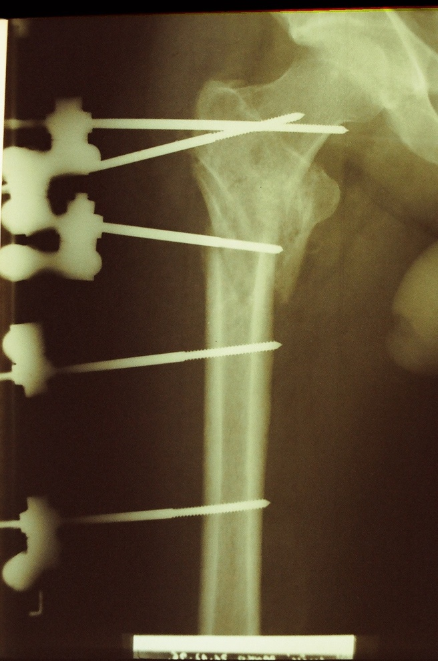
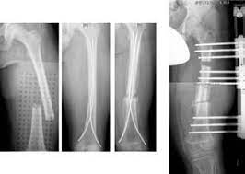
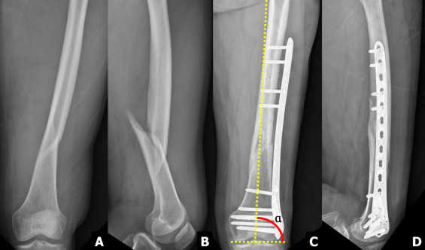
Prelomi i povrede bedrene kosti
PRELOMI DIJAFIZE FEMURA
RADIOLOGIJA I LABORATORIJ
Ukoliko sumnjamo na prelom femura treba napraviti anteriorno-posteriornu i lateralnu rendgensku snimku. Prikaz zahvaćene kosti u minimalno dvije ravnine je neophodno za pravilno lokaliziranje i odrađivanje tipa preloma. Kuk i koljeno također trebaju biti radiološki snimljeni i pregledani kako bi isključili te često povezane povrede.
LIJEČENJE
Potrebno je prvo stabilizovati pacijenta, njegove vitalne funkcije ;pritisa, puls, disanje, neurološki status, sadašnje i prijašnje bolesti...
Izbor metode liječenja zavisi će o stanju kože, položaju slomljeni fragmenata, neurovaskularnom oštećenju, oštećenju okolnih mekih tkiva te naravno o etiologiji ozljede.
Kad odlučujemo o sljedećem koraku moramo uzeti u obzir opremljenost ustanove u koju se pacijent smješten i pripremljenost operatera
Konzervativno liječenje temelji se na repoziciji, imobilizaciji i rehabilitaciji.
Hirurško liječenje je indicirano u većini preloma femura u modernoj traumatologiji zbog visoke stope uspješnosti zarastanja, niskog rizika od komplikacija i brojnih prednosti rane stabilizacije lomne pukotine popraćene smanjenjem morbiditeta i mortaliteta.

Slide 16
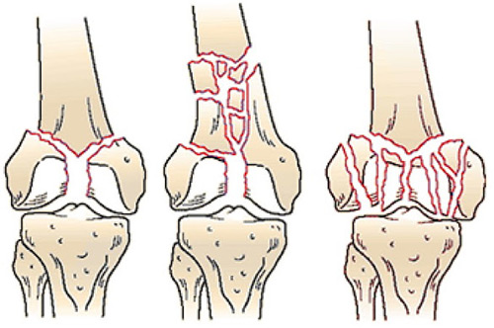
Prelomi i povrede bedrene kosti
SUPRAKONDILARNI I INTERKONDILARNI PRELOMI FEMURA
Prelomi u predjelu donje femoralne epifize I metafize su dosta česte povrede u svim uzrastima.Njihovo liječenje je teško
Mehanizam preloma; je snažna aksijalna sila udružena sa bočnom, varus ili valgus pravca, ili sila torzije.Prelom kod mladi, pad sa motocikla...
Zbog osteoporoze kod starih, može nastati težak komunitivni prelom, koji zbog starosti je veoma kompleksan liječenju
Dijagnoza; klinički sigurni i nesigurni znaci preloma, RTG u AP i LL profilu
Liječenje
Neoperativno; nedislocirani ili nepotpuni pregledi, impaktirani stabilni prelomi kod starijih, ozbiljne udružene bolesti(kardiovaskularne, plućne neurološke...)...
Operativno; dislocirani intraartikularni prelomi, otvoreni prelomi, prelomi udruženi sa neurovaskularnim povredama...
Muler
1.Suprakondilarni prelom
2.Intrakondilarni ili zglobni
3.Kombinacija prva dva tipa preloma

Slide 17
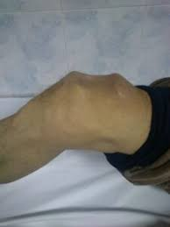
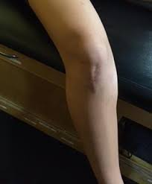
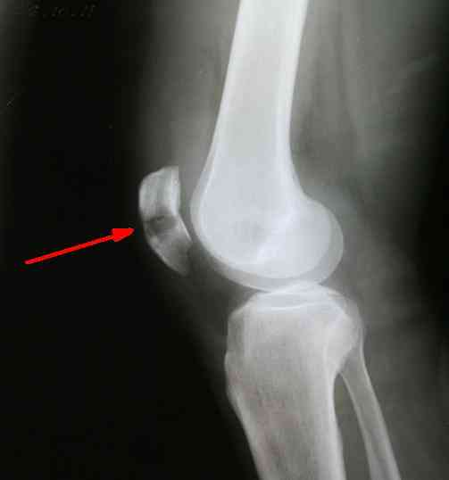
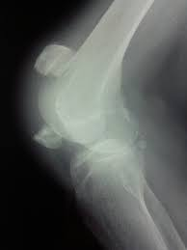
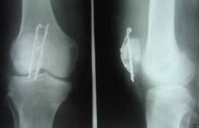
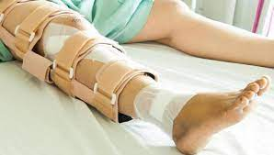
Prelomi i povrede bedrene kosti
Prelom i luksacija patele
Prelom nastaje dejstvom direktne/inditektne sile
Čašica se razbija udarom o trohleu femura.
Prelom poprečan i komunikativan.
Klinički: oguljotiba kože, ne mogućnost ekstenzije zgloba kuka, jasna impresija na mjestu preloma, veličine poprečnog prsta i prekid kontinuiteta. Pacijent ne može odvojiti petu od postalje, otok je masivan
Radiografija, u AP i LL smjeru
Liječenje:
Luksiranu patelu hitno reponirati u anesteziji
Hirurški dislocirani fragmento
Nehirurško; konzervativno liječenja ako fragmenti nedislocirani, manje of 4mm.Tutor gips 4 nedelje

Slide 18
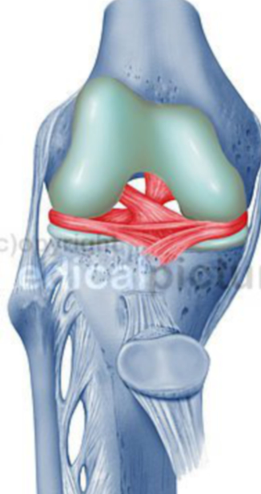
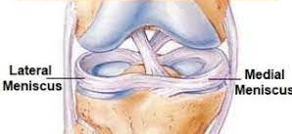
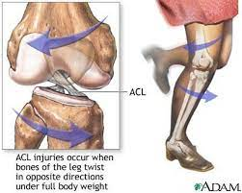
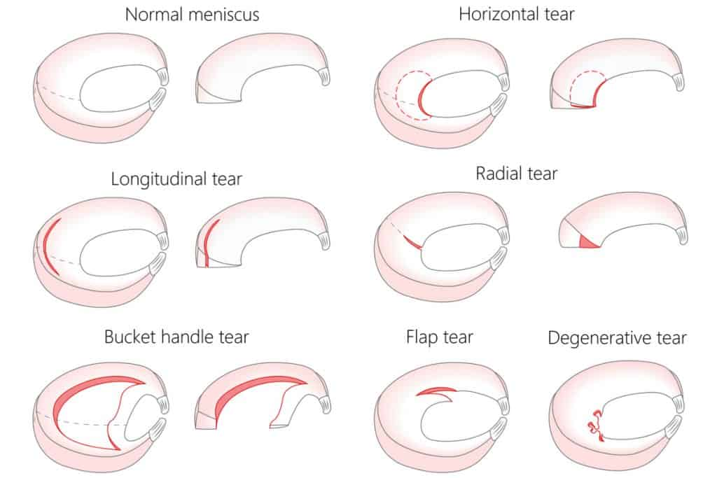
Prelomi i povrede bedrene kosti
POVREDE KOLJENA
Povreda meniskusa
Više od polovine svih povreda zgloba koljena čine lezije meniskusa.Povreda medijalnog meniskusa je 15-20 puta češća od povrede lateralnog meniskusa, što je posljedica njegove slabije pokretljivosti u odnosu na lateralni meniskus, i to zbog njegove tijesne veze sa medijalnim kolateralnim ligamentom.
Zašto dolazi do povrede meniskusa?
Meniskusi se normalno pomiču sinhrono s pokretima zgl.tijela te ne dolazi do njihovog ukliještenja, među ona dva dijela zgl.tijela koja se dodiruju došlo bi do njihovog oštećenja.
Ako potkoljenice rotirane prema vani i polufleksiji, a u tom času tjelesna težina nađe na toj nozi i izvrši extenzija noge, pritisnuti meniskusi ne mogu više izbjeći da budu stisnuti i eventualno zdrobljeni između zgloobnih tijela.Medijalni meniskus je manje pokretljiv, pa se teže izmakne i zato se češće povrijeđuje.

Slide 19
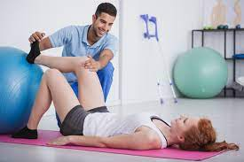
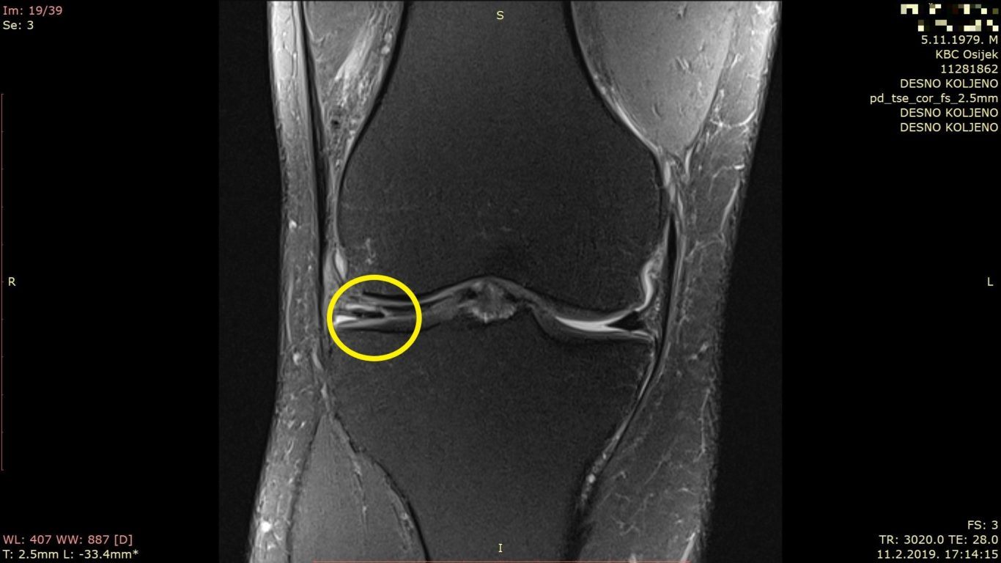

Prelomi i povrede bedrene kosti
POVREDE KOLJENA
Povreda meniskusa
Dijagnoza povrede meniskusa postavlja se već na temelju dobro uzete anamneze i kliničkog pregleda; izljev krvi i bolnost nakon traume, uz blokadu koljena... Bolna osjetljivost na dodir na medijalnoj strani zgl.pukotine nije siguran znak,jer on postoji i pri povredama kolateralnog medijalnog ligamenta.McMuraym, Apley-ev ... znak pozitivan
RTG, NMR
Klinički znaci svježe povrede meniskusa su:
znatne funkcionalne smetnje
spontana bol na strani povrijeđenog meniskusa
umjeren izljev u koljenu, kod punkcije često se primjećuje
bol pri palpaciji koljena u području zglobne pukotine
rentgenski nalaz
Klinički znaci hronične povrede meniskusa su:
povreda meniskusa u anamnezi
atrofija prednje grupe mišića natkoljenice, posebno m.vastus medialis
češće blokade u anamnezi
spontana bol u području zglobne pukotine, kao i bol pri rotacionim pokretima potkoljenice
izljev je rjeđe naznačen i obično serozan
rentgenski nalaz
Ruptura prednjeg roga medijalnog meniskusa,
a iznad njega edem kosti
Ruptura zadnjeg roga medijalnog meniskusa

Slide 20




Prelomi i povrede bedrene kosti
POVREDE KOLJENA
Povreda meniskusa
Liječenje: po pravilu počinje konzervativnim postupkom, i u oko 15% povrijeđenih završi bez poteškoća.Svježa povreda meniskusa tretira se u pravilu konzervativno.Imobilizacija tutor gipsom traje 6-8 sedmica, uz obavezan fizioterapeutski postupak.No u slučajevima ukliještenja koje se ne može riješti, operacijski zahvat treba uraditi što prije.Ako je dijagnoza meniskusa potvrđena, operaciju ne treba odgađati, da ne bi nastale naknadne degeneracijske promjene koljena.
Povrede kolateralnih ligamenata
U ovu povredu spadaju: nategnuće, djelimična ruptura i potpuna ruptura.Pri nategnuću nema znakova nestabilnosti koljena, pri djelimičnoj rupturi nestabilnost koljena može biti minimalna ili izostati, a pri potpunoj rupturi nestabilnost koljena je izrazito velika.
Ova povreda je veoma tipična za mehniku skijanja, da se bolno mjesto, a to je gornje hvatište unutarnje bočne veze zove '' skijaška tačka ''.
Lig.colaterale mediale povrijeđuje se 15 puta češće pd lateralnog colateralnog ligamenta, a često je zbog anatomskih odnosa u tom području praćen istodobnom povredom medijalnog meniskusa.
To može biti razdor u proximalnom dijelu ligamenta, ponekad sa otkinutom koštanom lamelom, zatim ruptura u sredini ligamenta, i na kraju rador distalnih dijelova ligamenta s koštanom lamelom ili bez nje.
Liječenje: distenzije kolateralnih ligamenata liječe se konzervativno i onda kada nema bitnog gubitka čvrstoće koljena.Preporučuje se mirovanje u krevetu, s jastukom ispod koljena, u trajanju 2-4 sedmice.
Djelimični razdor colateralnog ligamenta zbrinjava se tutor-gipsom u trajanju 3-4 sedmice.

Slide 21






Prelomi i povrede bedrene kosti
POVREDE KOLJENA
Ruptura LCA i LCP (unakrsnih veza koljena)
Pojedinačne rupture ligamenta crutiata vrlo su rijetke, a najčešće su kombinovane sa rastrgnućem colateralnog ligamenta i dorzalnih dijelova zgl.kapsule. Prema lokalizaciji imamo:
rupturu ukrštene veze na femoralnoj inserciji, sa koštanom lamelom ili bez nje
rupturu same veze
rupturu na tibialnoj inserciji, sa koštanom lamelom ili bez nje
Postoji mogućnost da nastupi ruptura obe ukrštene veze ili jedne od njih, a mnogo češća je: ruptura prednje unakrsne veze(Ligamentum crutiatum anterior).
Ova povreda može biti posljedica iznenadne rotacije potkoljenice prema unutra, uz istodobnu flexiju i pomak prema vani.Takođe kod sportista može nastati nakon udarca nogom u prazan prostor umjesto u loptu, te pri udarcu po prednjoj strani potkoljkenice ispružene noge.Povrijeđeni čuje ili osjeti prasak te imaju osjećaj da se koljeno pomaklo sa svog mjesta.Za sportiste je tipično da uz rupturu prednje unakrsne veze nastaje i rastrgnuće okolnih ligamentnih struktura.Vrlo brzo nakon povrede razvija se hemartros, već tokom prva 2 sata.Za postavljanje dijagnoze potrebno je bolesnu stranu uporediti sa zdravom stranom.
Liječenje : konzervativno se provodi pri lakšim povredama sa umjerenom nestabilnošću koljena.Povrijeđeni prvih sedmica leži u krevetu, s podignutom nogom, nakon čega se stavlja tutor-gips u trajanju 6-8 sedmica, uz obavezne vježe za jačanje quadricepsa.
Operacijsko liječenje – operaciju treba obaviti što je moguće prije, jer vremenom nastaje ozbiljno skvrčavanje ligamenata i tada je operacija znatno otežana.Hirurški zahvat je indiciran u bolesnika s visokim stepenom nestabilnosti koljena.
Ruptura LCA

Slide 22



Prelomi i povrede bedrene kosti
zdrav LCA
Ruptura LCA
Ruptura tetive m.rectus femorisa – najčešća je u starijoj životnoj dobi, a nastaje pri padu na maksimalno kontrahiran quadriceps.
Dijagnoza je neposredno poslije traume vrlo jednostavna: iznad kronijalnog ruba patele opipa se udubina.Koljeno se ne može aktivno ispružiti,a rentgenski snimak koljena pokazuje pomak patele distalno.Terapija je operacijska.Svježa ruptura tetive quadricepa može se zbrinuti pojedinačnim šavovima.U postoperacijskom periodu nužna je imobilizacija tutor-gipsom u trajanju 5-6 sedmica.
Ruptura ligamentuma patele – najčešće nastaje pri naglim kontrakcijama quadricepsa,a vrlo rijetko pri direktnom padu.Simptomatologija je gotovo ista kao i pri rupturi tetive quadricepsa,uz napomenu da je patela kliničk i na rentgenskoj snimci pomaknuta kronijalno.
Liječenje: operacijsko šavovima.

Slide 23

Prelomi i povrede bedrene kosti
POVREDE KOLJENA
Iščašenje koljena – najčešće nastaje kombiniranim djelovanjem snažne,direktne ili indirektne sile,no u pojedinim slučajevima može nastati i djelovanjem samo jedne od njih.
Luksacija može biti potpuna ili djelimična.Potkoljenica se u odnosu prema femuru vrlo rijetko pomakne samo u jednom smjeru i najčešće je riječ o kombinovanom pomaku,npr.prema lateralno i naprijed,lateralno i nazad i sl.
Po pravilu nastaje razdor unakrsnih veza.Osim ligamenata oštečene su ikrvne žile i živci.Pri tom može nastati ruptura,tromboza ili spazam krvne žile.
Terapija: sastoji se od što ranije repozicije,koja je moguća u više od 90% slučajeva.U početku ovo iščašenje liječi se tutor langetom,uz elastični zavoj sa stalnom kontrolom cirkulacije.Kada otok spadne stavlja se cirkularni tutor gips u trajanju 3-4 mjeseca.Tokom imobilizacije važno je provoditi izometričke vježbe pod kontrolom fizijatra.
Postoje prednja,zadnja,medijalna i lateralna luksacija koljena.

Slide 24

Endoproteza kuka
Stanja koja dovode do oštećenja zgloba kuka koja zahtijevaju operativni zahvat su:
Osteoartritis
Osteoartritis je najčešća progresivna bolest zglobova koja uzrokuje oštećenja hrskavice, ali i ostalih tkiva u zglobu i oko zgloba. Oštećenja zgloba dovode do bolova i smanjene pokretljivosti u zglobu
Reumatoidni artritis
Reumatoidni artritis je autoimuna bolest u kojoj su zglobovi zahvaćeni upalom koja uzrokuje oštećenja hrskavice i podliježeće kosti dovodeći do deformacije i artroze zgloba kuka
Osteonekroza (avaskularna nekroza glave bedrene kosti)
U nedostatku krvne opskrbe kosti, kao posljedica traume (prijeloma, dislokacije), dolazi do tzv. infarkta kosti i posljedične deformacije i teške artroze
Posttraumatska artroza
Povrede artrikularnih površina, acetabuluma, glave butne kosti,intra artikularni prelomi distalnog femura, platoa tibie

Slide 25


Endoproteza kuka
Trohanterni prelomi mogu biti primarno ljeeni i ugradnjom endoproteze kuka. Operacija je znatno ekstenzivnija od unutrašnje fiksacije sa produženim operativnim vremenom, vremenom anestezije, gubitkom krvi i većom opštom traumom. Metoda može biti korišćena kod starijih pacijenata sa nestabilnim trohanternim prelomomi izraženom osteoporozom, kod kojih se ne moţe očekivati dobar rezultat nekom drugom tehnikom fiksacije.
Najčešće se koristi Austin-Moor-ova proteza koja se fiksira koštanim cementom, uz maksimalnu rekonstrukciju preloma. Cilj operacije je rana aktivacija bolesnika i puni oslonac
Ukoliko postoji koksartroza na strani preloma, ugradnjom totalne endoproteze se rješava i problem koksartroze.
Kod oboljena i patoloških preloma proksimalnog femura koriste se specijalno dizajnirane proteze

Slide 26

Endoproteza kuka
Indikacija za ugradnju endoproteze kuka:
Bolove u kuku koji:
ne prestaju uz korištenje analgetika
se pogoršavaju hodanjem
bude za vrijeme sna
otežavaju odijevanje
utječu na sposobnost da se penjete ili spuštate stepenicama
otežavaju ustajanje iz sjedećeg položaja
ograničen obim pokreta zglobova, zglob u kontrakturi, promijenjeno usmjerenje donjeg ekstremiteta, šepanje te smanjenje mišićne snage.
Potreba za operacijskim liječenjem u obliku ugradnje totalne endoproteze (TEP-a) nastupa kad medikamentna terapija više ne može kontrolirati osnovnu bolest.
Dijagnostika se temelji na kliničkom pregledu bolesnika te se upotpunjuje rendgenskim slikama zahvaćenog zgloba u dva smjera, a prema potrebi, i panoramskom rendgenskom snimkom donjih ekstremiteta.
Kompjutorizirana tomografi ja i magnetska rezonancija ne koriste se rutinski u sklopu prije operacijske obrade bolesnika.
Nakon postavljanja indikacije za operacijsko liječenje ne preporučuje se odgađati, jer prolongiranje zahvata može dovesti do pogoršanja deformacija, mekotkivnih kontraktura i mišićne atrofije, što smanjuje uspjeh zahvata i otežava oporavak.
Pravovremena preoperativna obrada i priprema, znatno su snizila morbiditet bolesnika nakon ugradnje TEP-a.

Slide 27



Endoproteza kuka
Preoperativna obrada
Svi bolesnici moraju proći standardnu preoperativnu obradu zbog uvida u njihovo opše stanje:
pronalaženja određenih stanja koja su kontraindikacije za hirurški zahvat
valja obratiti pažnju na stanje cervikalne kičme
moraju imati nalaz interniste/kardiologa uz ultrazvučni pregled srca (aterosklerotsku koronarnu bolest, perifernu vaskularnu bolest te srčanu insuficijenciju ) da bi se mogao planirati odgovarajući izbor anestezije.
identifikovati i locirati potencijalnih žarišta infekcija koja bi hematogenim putem mogla dovesti do periprotetičke infekcije.
medikamentne terapije osnovne bolesti; kardiotonici, kortikosteroidi...
nesteroidni antireumatici imaju, osim analgetskoga protuupalnog efekat, i antitrombocitni efekat zbog čega njihova primjena vodi jačemu krvarenju

Slide 28


Endoproteza kuka
Rizici operacije Operacija ugradnje totalne endoproteze kuka, kao i svaka druga operacija, ima svoje rizike. Rizici povezani s operacijom zamjene kuka, iako vrlo rijetko, mogu uključivati:
Tromboza
Nakon operativnih zahvata u venama nogu mogu se stvoriti ugrušci. To može biti opasno jer se komad ugruška može odlomiti i putovati u pluća, srce ili, rijetko, mozak. Kako bi se spriječili takvi događaji, daje se preoperativno i postoperativno antitrombotsku profilaksu
Infekcija
Kako bi se izbjegle infekcije, svaki pacijent dobiva antibiotike prije operacije i nakon samog zahvata. Vrlo rijetko, infekcija se može pojaviti na mjestu hirurškog reza i u dubljem tkivu u blizini endoproteze kuka. Iako se većina infekcija liječi antibioticima, ponekad infekcija u blizini proteze može zahtijevati operaciju uklanjanja i zamjene proteze
Prelom
Jedna od mogućih komplikacija ugradnje totalne endoproteze kuka je pelom okolnih kostiju. Tokom operacije mogu se slomiti zdravi dijelovi zgloba kuka. Veće prelome možda će trebati stabilizirati žicama, šrafima ili metalnom pločicom

Slide 29



Endoproteza kuka
Rizici operacije
Dislokacija
Određeni položaji mogu dovesti do dislokacije (iščašenja) zgloba kuka, posebno u prvih nekoliko mjeseci nakon operacije. U slučaju dislokacije, potrebno je hitno reponirati zglob kuka.
Promjena dužine nogu
Umjetni zglob kuka ponekad čini jednu nogu dužom ili kraćom od druge. Hirurg treba poduzeti korake kako bi izbjegao taj problem. Ponekad deformacije kuka prije operacije ne dopuštaju potpuno izjednačavanje dužina nogu
Labavljenje proteze
Iako je ova komplikacija rijetka kod novijih implantata, vaš novi zglob možda se neće čvrsto fiksirati na kosti ili će s vremenom popustiti, što uzrokuje bol u kuku. Da bi se problem riješio, možda će biti potrebna operacija
Oštećenje živaca
Rijetko se mogu povrijediti nerv u području ugradnje implantata. Oštećenje nerva može uzrokovati utrnulost, slabost i bol

Slide 30

Endoproteza kuka
Trajnost totalne endoproteze
Izbor proteze veoma je bitan za krajnji rezultat i dugotrajnost proteze, zato se ona bira individualno, prema potrebama pacijenta, životnoj dobi, polu, aktivnostima te anatomskoj građi kuka.
Za dugotrajnost proteze najvažniji je izbor noseće površine proteze kuka pri čemu se najmanje troše keramičke noseće površine
Trošenje je zgloba veće što je veće opterećenje na njega,
prekomjerna tjelesna težina,
neprimjerene fizička aktivnosti ubrzavaju trošenje zgloba
U slučaju trošenja proteze, ponekad je potrebno napraviti novu operaciju zamjene zgloba, međutim, današnji implantati su dugotrajni većina proteza traje duže od 15 godina.

Slide 31




Endoproteza kuka
Vrste proteza kuka
Totalne endoproteze kuka dijelimo na:
bescementne i
Bescementne endoproteze zahvaljujući posebnoj tehnologiji izrade oponašaju površinu kosti (imaju hrapavu površinu), što omogućava urastanje kosti u endoprotezu. Bescementne endoproteze ugrađuju se mlađim pacijentima s dobrom kvalitetom kosti koja će urasti u
endoprotezu i ostvariti čvrstoću.
cementne.
Kod cementnih endoproteza koristi se posebni medicinski cement koji popunjava prostor između kosti i površine endoproteze. Kod starijih pacijenata i pacijenata s neadekvatnom kvalitetom kosti (najčešće osteoporoza) ugrađujemo cementni tip endoproteze.
Potrebno je naglasiti da su i bescementna i cementna endoproteza kuka podjednake kvalitete i trajnosti.
bescementne
cementne

Slide 32


Endoproteza kuka
Nakon operacije Nakon operacije, pacijenta se premješta na odjel, gdje u sobi ostaje nekoliko (3-5) dana. Za vrijeme boravka u bolnici, ljekari i medicinske vode brigu o previjanju hirurške rane, dok će fizioterapeut/i provoditi fizikalnu terapiju kako bi što prije povećali opseg pokreta u operisanom kuku, da se pacijent obuči da samostalno:
Ustaje i liježe u krevet
Samostalno sjeda i ustaje iz stolice
Hoda sa štakama ili hodalicom
Penjanje i spuštanje po stepenicama
Samostalno ide u toalet
Obučiti pacijenta da moše raditi svakodnevnu životnu aktivnost
Po napuštanju bolnice, uputno je nastaviti rehabilitaciju u centru za fizikalnu terapiju
Hod uz stepenice: zdrava noga - štake- operirana noga.
Hod niz stepenice:
štake - operirana noga - zdrava noga

Slide 33

Endoproteza kuka
4 nedelje nakon operacije, većina pacijenata započinje hod uz pomoć jedne štake
(u ruci suprotnoj od operirane noge),
4-6 nedelja većina pacijenata odbacuje i drugu štaku.
6 nedelja nakon operacije (ili nakon povratka iz centra za fizikalnu terapiju), pacijent dolazi na kontrolni pregled.
Učestalost kontrolnih pregleda određuje se individualno, u većini slučajeva kontrolni pregledi rade se 3, 6 i 12 mjeseci nakon operacije, a potom jednom godišnje uz radiološku (RTG) kontrolu.
Nakon 2 mjeseca većina pacijenata vraća se normalnim aktivnostima
Preporučuju se aktivnosti koje ne izazivaju veliko opterećenje na zglob poput hodanja i bicikla, ali se također preporučuje izbjegavati aktivnosti poput trčanja, skijanja, skakanja tj. aktivnosti koje mogu preopteretiti zglob kuka i uzrokovati smanjeni vijek trajanja proteze kuka.

Slide 34


Endoproteza koljena
Osteoartritis u porast zbog produženog životnog vjeka i može se manifestovati:
Primarni artritis ( genetsko opterećenje)
Sekundarni artritis (spoljnji faktori);
posljedici loše izliječenog prelom platoa tibije ili distalnog femura,
povreda ligamenata s posljedinim nstabilitetom zgloba,
oštećenjem samog hrskavičnog pokrova, meniska, aseptička nekroza, osteohondritis disekans.
posljedice različitih upala uzrokovanih mikrobima.
Metabolične bolesti mogu izazvati upale zglobova s njihovim oštećenjem, giht.
Velika grupa autoimunih upalnih sitemskih bolesti manifestira se oštećenjem zglobova; hronični juvenilni artritis, reumatoidni artritis, ankilozantni artritis...
Kada se konzervativnim metodama liječenja lijekovima i fizikalnim terapijama i biološkim operacijama više ne postiže pozitivan rezultat liječenja indikacija je njegova zamjena ugradnjom umjetnog zgloba protezama (endoprotezama) koljena.

Slide 35


Endoproteza koljena
Proteze koljena dijele se na: parcijalne, potpune i revizione
Parcijalnim protezama zamjenjuju se samo oštećeni dijelovi, dok se zdravi ostavljaju u svojoj funkciji. Najčešće se mijenja medijalni femorotibijalni zglob. U slučaju progresije degenerativnih promjena mogu se zamijeniti preostali dijelovi zgloba djelomičnim endoprotezama, ili se radi konverzija prema potpunoj zamjeni zgloba. Svrha ugradnje parcijalne proteze koljena je da se zamijeni samo oštećen dio zgloba a sačuva što više zdravih dijelova.

Slide 36




Endoproteza koljena
Potpune proteza koljena zamjenjuje sva tri djela zgloba;patelu, femur i tibiju.
Najčešće se ugrađuju bikondilarne endoproteze:
cementne ili bezcementne.
Femuralna komponenta građena je od medicinskog čelika a tibijalna je od titanijuma.
Na tibijalnu komponentu ugrađuje se polietilen koji služi smanjenju trenja i vrši funkciju zglobne hrskavice. Danas je to specijalan ukršten polietilen (“cross link”), koji je vrlo otporan na habanje.
Patela se nadograđuje s polietilenom, rjeđe na metalnoj bazi. Često nema potrebe za zamjenom patelarne komponente.
Treba imati na umu da se odstranjuje samo površnih 6 do 8 mm kosti. Zglob se ne odstranjuje već be nastoji očuvati: kolateralne ligamente, najčešće i zadnji ukršteni ligament, cijela zglobna čahura, sve tetive i svi mišići. To je razlog mogućnosti brze vertikalizacije, opterećenja hodom i brzo vraćanje u punu tjelesnu aktivnost.

Slide 37

Endoproteza koljena
Ugradnja proteze najčešće je definitivno rješenje.
U slučaju labavljenja primarne endoproteze postoji mogućnost reoperacije i ugradnja revizijske proteze.
Kod razlabavljenja dolazi do manjeg ili većeg defekta koštane mase. Revizijska proteza pruža mogućnost nove ugradnje nakon vađenja primarne proteze.
Primarna stabilnost omogućena je ugradnjom dužih trupova kojima se učvrsti dublje u medularni kanal kosti. Defekt kosti može se nadograditi posebnim metalnim dodacima ili se ugrađuje koštani presadak. Pokušava se oćuvati što veći dio koljena, što se odnosi kako na koštanu masu, tako i na pripadajuće ligamente, tetive i mišiće. Današnji tipovi revizijskih proteza mogu se modularno nadograđivati tako da se može riješiti praktički svaka situacija .

Slide 38

Endoproteza koljena
Rehabilitacija
Pacijent ostaje u bolnici 3-4 dana.
Uz pomoć fizioterapeuta, isti dan započinje s fizikalnom terapijom.
Dan nakon operacije, hoda s dvije štake, uz pomoć fizioterapeuta.
Kroz nedelju ili dvije, odbacuje jednu štaku.
Sljedećih nekoliko nedelja nastavlja hod s jednom štakom, dok ne osjeti sigurnost da je odbaci.
Kontrola u bolnici je nakon 6 nedelja, zatim nakon 3 mjeseca, pa 6 mjeseci.
Nakon toga, preporučaju se godišnje kontrole.

Slide 39
HVALA NA PAŽNJ!
?

